Slide 1

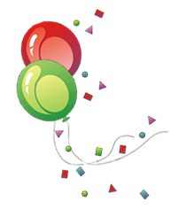


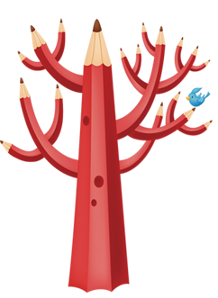

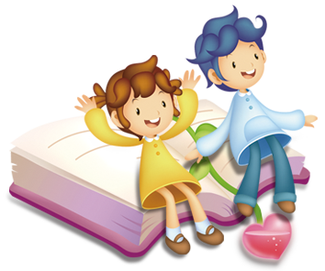

CHÀO MỪNG CÁC EM
ĐẾN VỚI TIẾT HỌC NGÀY HÔM NAY!

Slide 2


Khởi động
Notes:
Bài 1 SGK

Slide 3





Slide 4





Số nào được đọc là “Bốn mươi lăm nghìn chín trăm mười ba.”
A. 45 923
B. 45 913
C. 40 593
D. 54 913
Notes:
Hướng dẫn thay đổi thời gian trả lời câu hỏi: Nhấp Animation -> Nhấp Animation Pane -> Giữ phím Ctrl chọn Content Placehoder 12 và Picture 26 -> Nhìn lên thanh công cụ, tìm Duration: Chỉnh thời gian lại theo ý muốn (VD: 10s, 20s, … lưu ý hiệu ứng chỉ đếm tối đa 60s). Làm tương tự với các slide câu hỏi còn lại.
Sau khi HS trả lời, nhấp vào đáp án học sinh chọn để kiểm tra đúng sai.
Nhấp vào hình tên lửa để quay về trang chính.

Slide 5


Slide 6



Số 47 535 đọc là
A. Bốn bảy nghìn năm trăm ba lăm.
B. Bốn mươi bảy nghìn năm trăm ba năm.
C. Bốn bảy nghìn năm trăm ba mươi lăm.
D. Bốn mươi bảy nghìn năm trăm ba mươi lăm.
Notes:
Hướng dẫn thay đổi thời gian trả lời câu hỏi: Nhấp Animation -> Nhấp Animation Pane -> Giữ phím Ctrl chọn Content Placehoder 12 và Picture 26 -> Nhìn lên thanh công cụ, tìm Duration: Chỉnh thời gian lại theo ý muốn (VD: 10s, 20s, … lưu ý hiệu ứng chỉ đếm tối đa 60s). Làm tương tự với các slide câu hỏi còn lại.
Sau khi HS trả lời, nhấp vào đáp án học sinh chọn để kiểm tra đúng sai.
Nhấp vào hình tên lửa để quay về trang chính.

Slide 7


Slide 8



Dựa vào bảng, số viết được là
Chục nghìn | Nghìn | Trăm | Chục | Đơn vị
6 | 3 | 7 | 2 | 1
A. 12 736.
B. 63 271.
C. 603 721.
D. 63 721.
Notes:
Hướng dẫn thay đổi thời gian trả lời câu hỏi: Nhấp Animation -> Nhấp Animation Pane -> Giữ phím Ctrl chọn Content Placehoder 12 và Picture 26 -> Nhìn lên thanh công cụ, tìm Duration: Chỉnh thời gian lại theo ý muốn (VD: 10s, 20s, … lưu ý hiệu ứng chỉ đếm tối đa 60s). Làm tương tự với các slide câu hỏi còn lại.
Sau khi HS trả lời, nhấp vào đáp án học sinh chọn để kiểm tra đúng sai.
Nhấp vào hình tên lửa để quay về trang chính.

Slide 9


Slide 10
LUYỆN TẬP
SGK tr 142

Slide 11

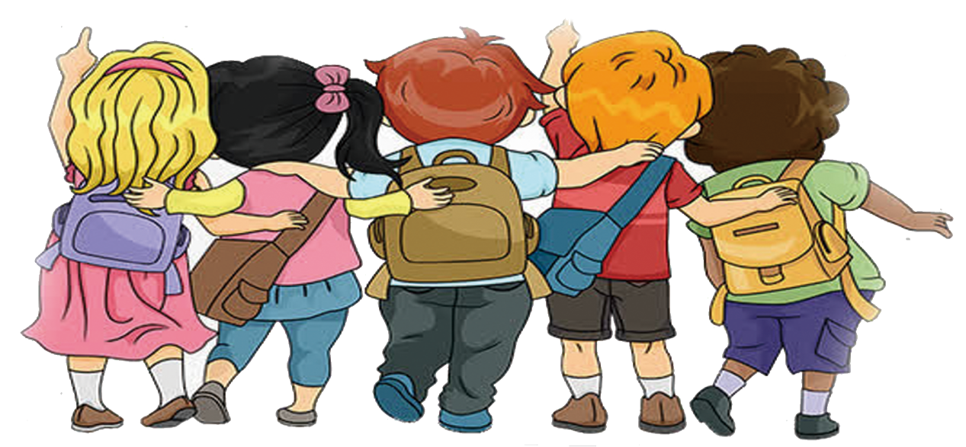
Thứ ba ngày 22 tháng 3 năm 2022
Toán
Luyện tập

Slide 12
2
Viết (theo mẫu)
Viết số | Đọc số
31 942 | Ba mươi mốt nghìn chín trăm bốn mươi hai
97 145
 | Hai mươi bảy nghìn một trăm năm mươi lăm
63 211
 | Tám mươi chín nghìn ba trăm bảy mươi mốt
Chín mươi bảy nghìn một trăm bốn mươi lăm
27 155
Sáu mươi ba nghìn hai trăm mười một
89 371

Slide 13






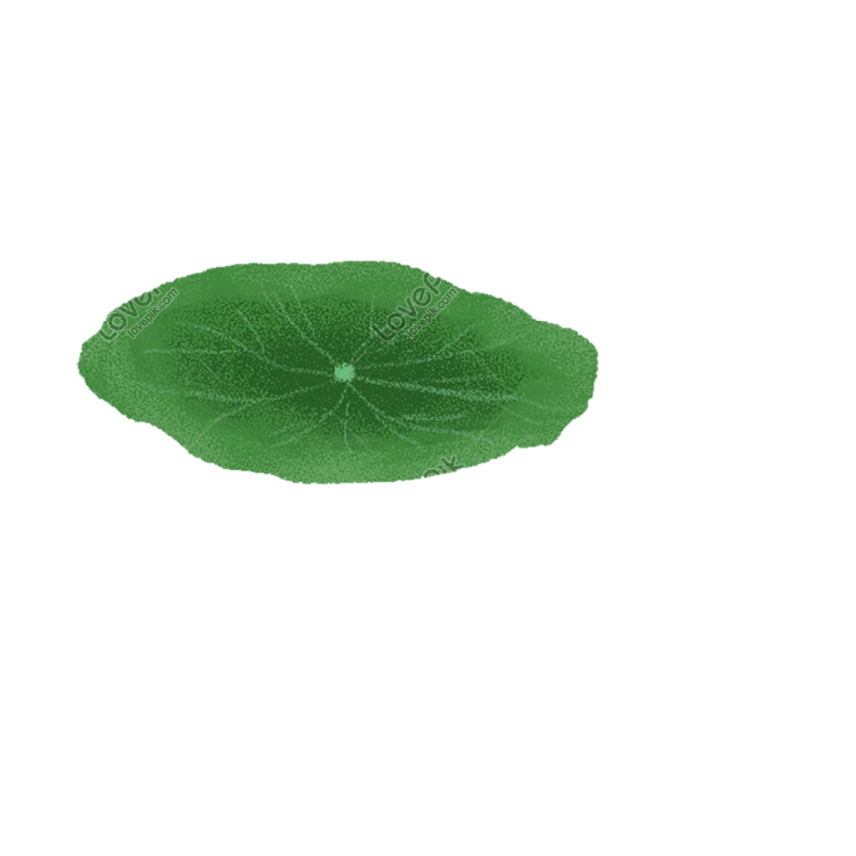
Ếch đi học
81 321
81 319
81 318
81 322
81 323
81 320
81 317
48 188
48 186
48 187
Notes:
Mỗi chú ếch đến trường đi trên những con đường khác nhau,
giúp chú ếch điền các số trên lá sen để đến trường.

Slide 14
Thank!

